Slide 1
Организация доступного образовательного пространства в детском саду № 8
Дорога. Опять виток…
Растеряна душа напрасно.
Не плачь, ведь ты не одинок,
С тобою те, кто любит тебя разным.

Slide 2
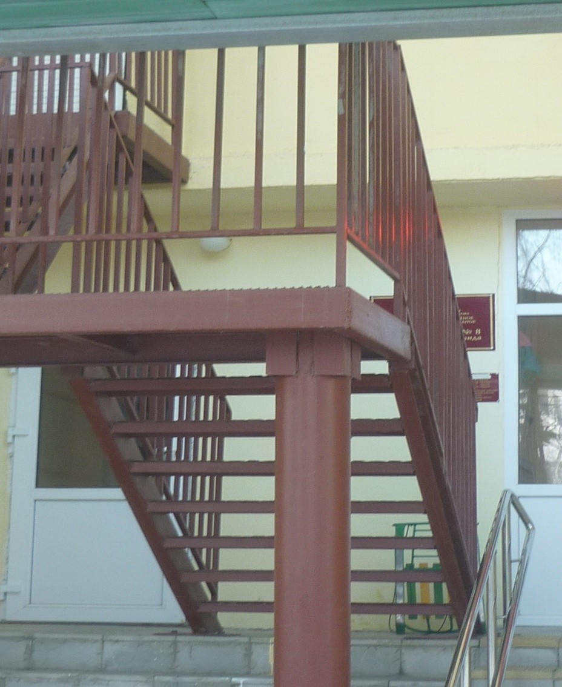

Slide 3
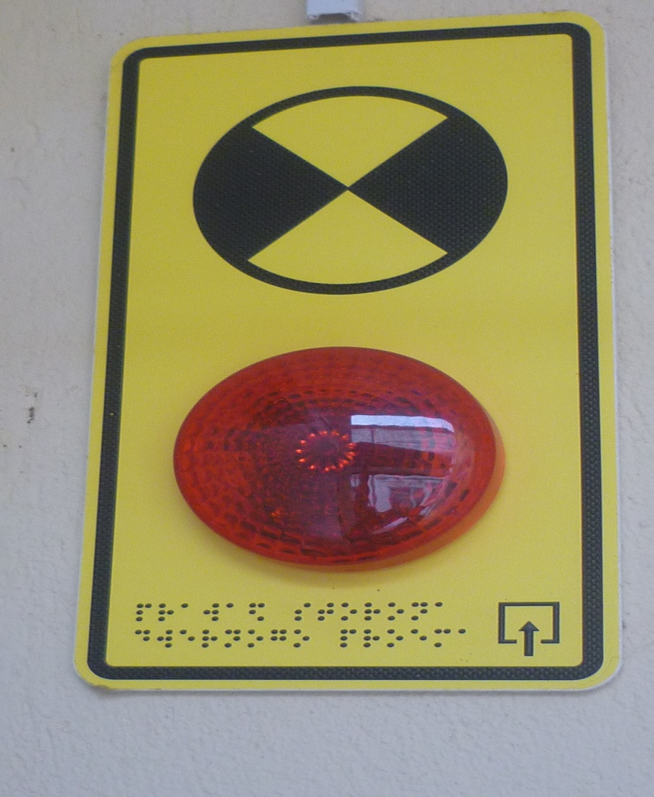

Slide 4
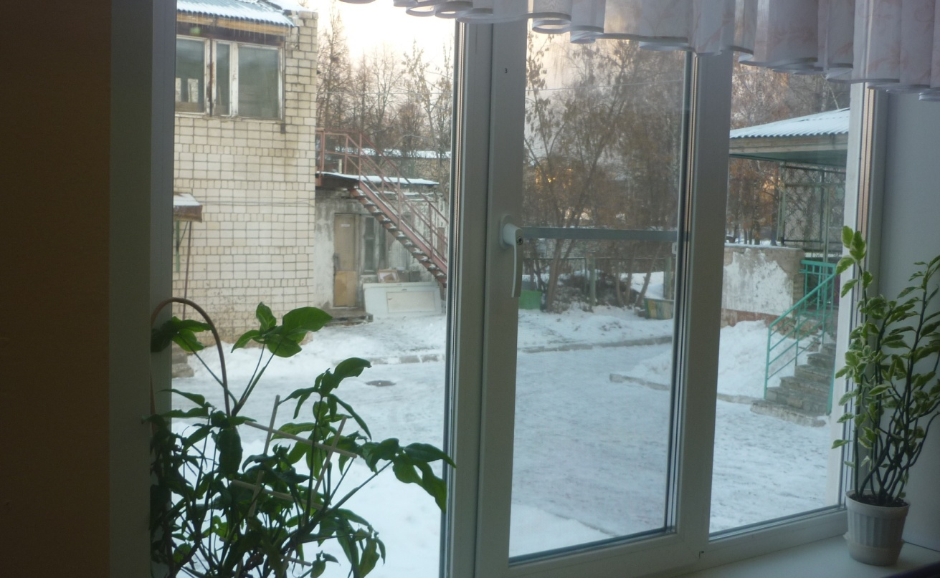

Slide 6
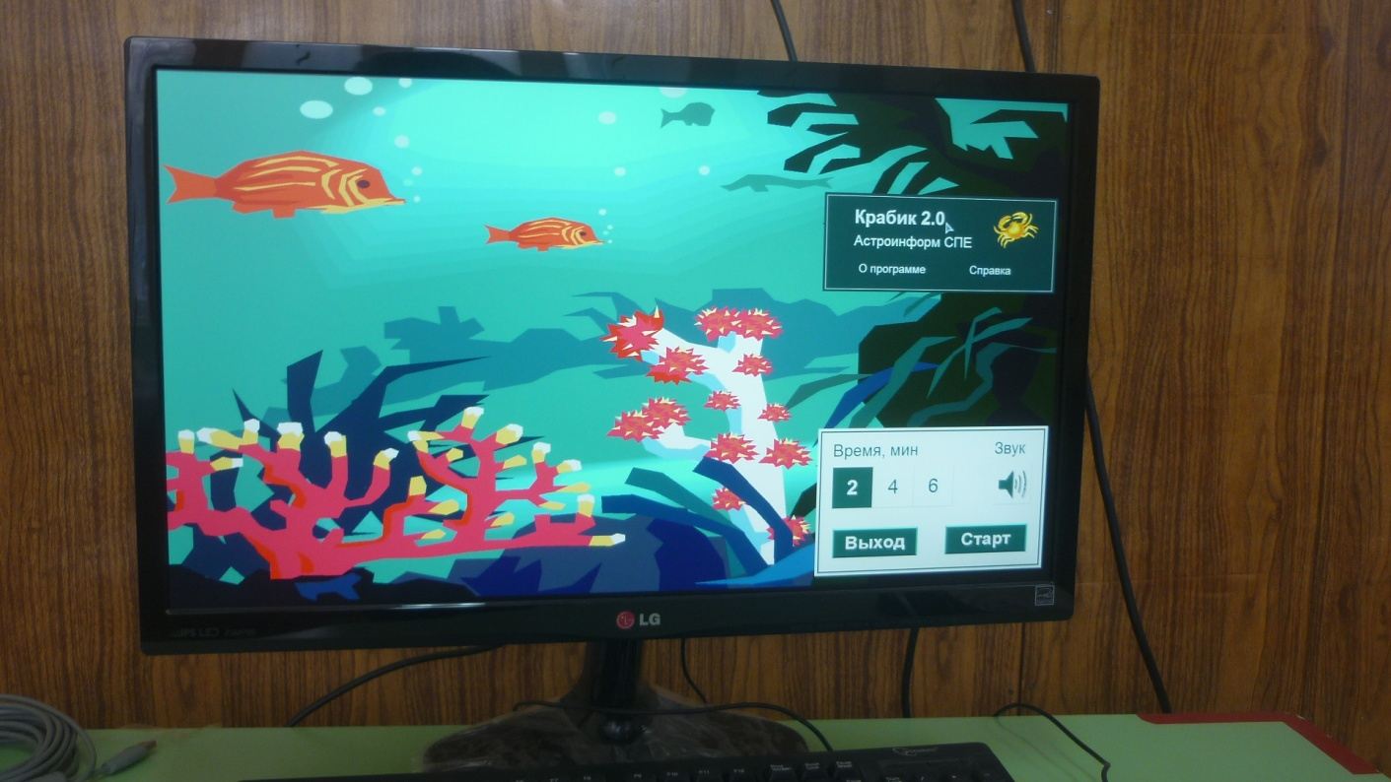

Slide 7
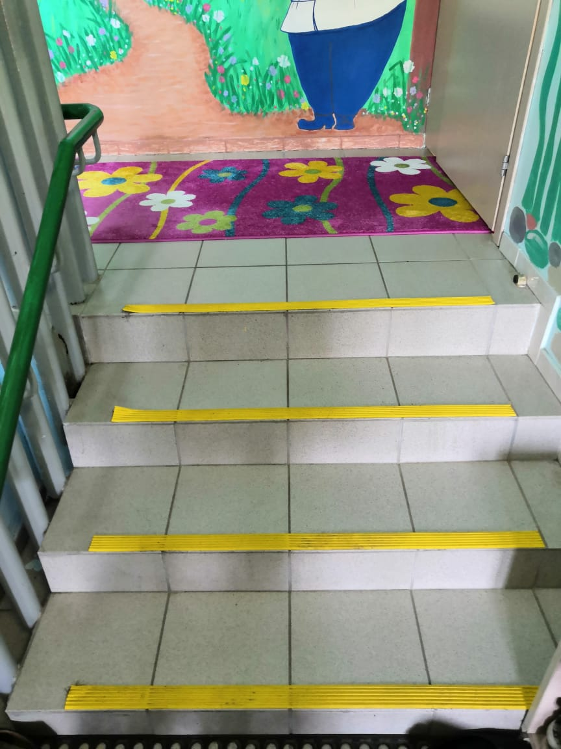

Slide 8
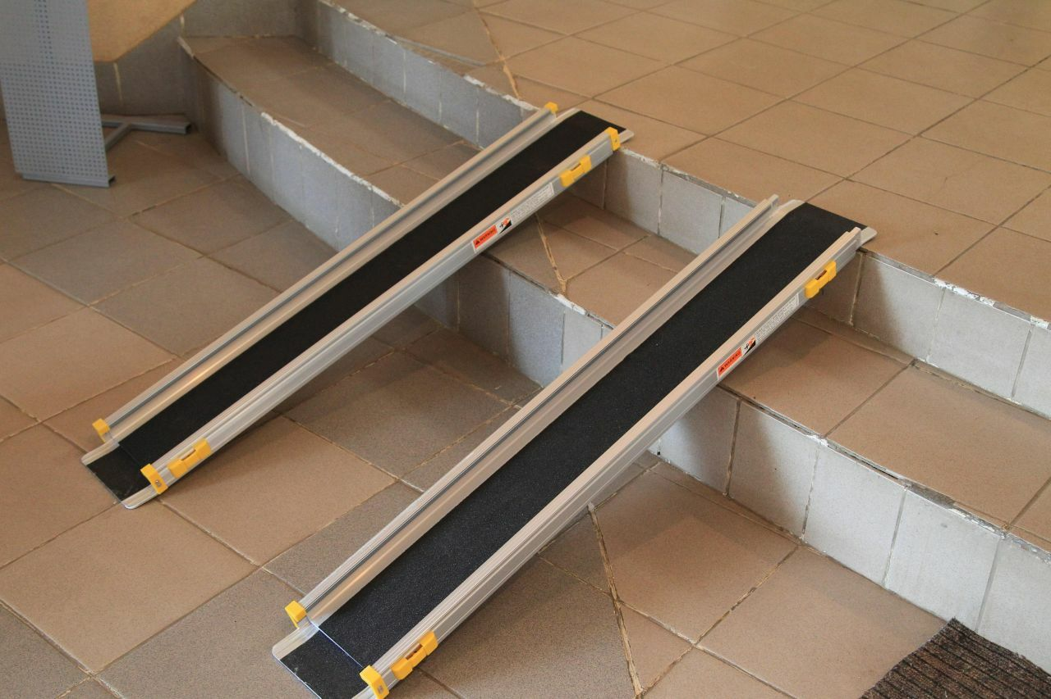

Slide 9
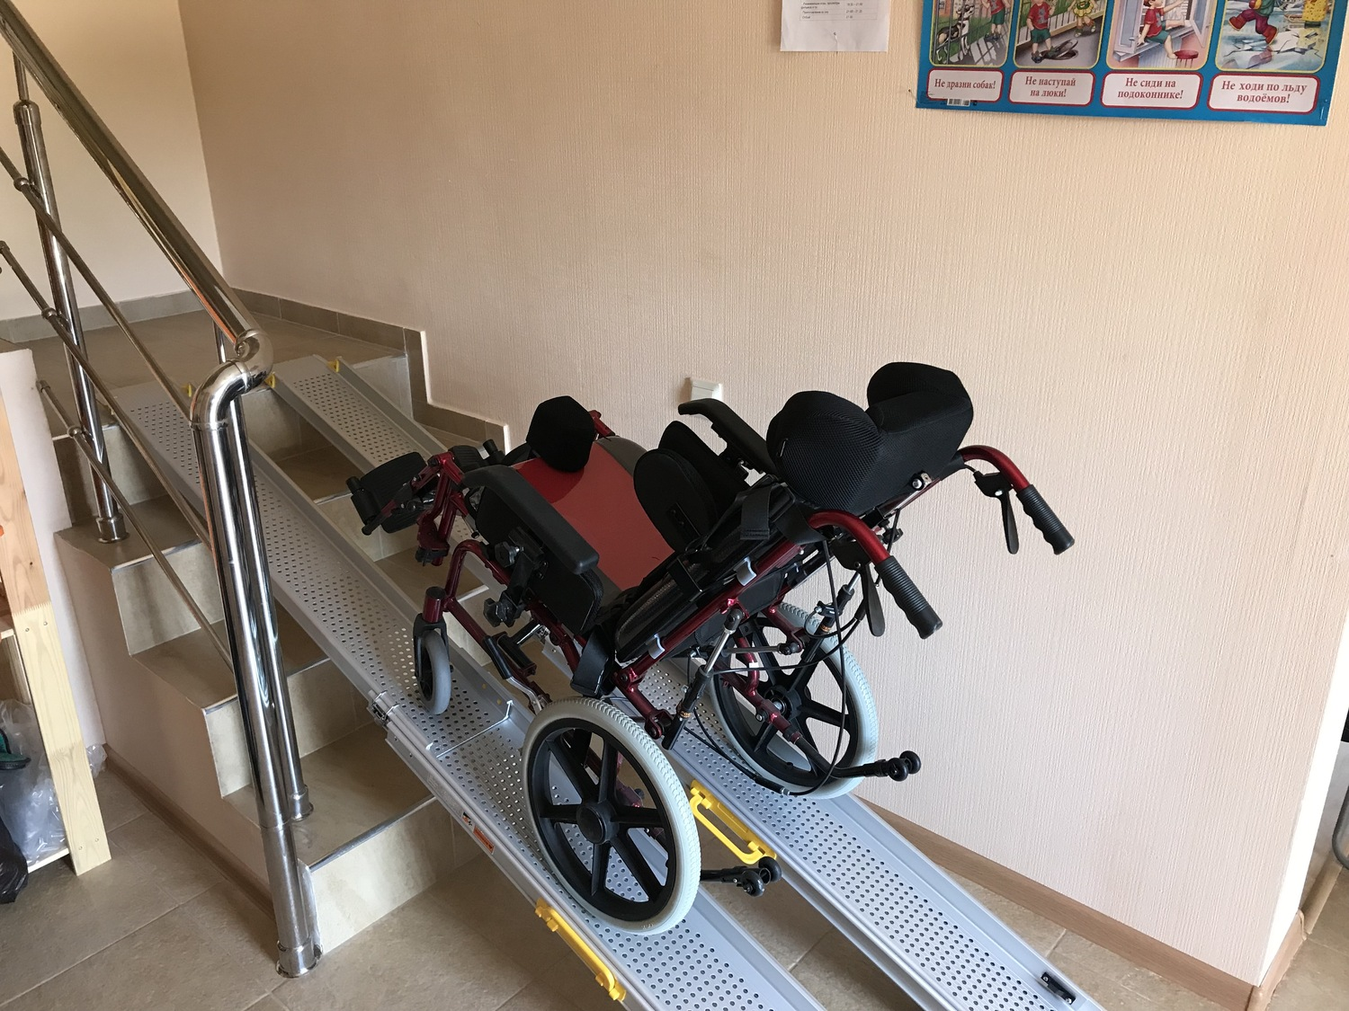

Slide 10
